Slide 1
Презентация
« Добрая дорога детства»
выполнил воспитанник подготовительной к школе группы № 8
Сердюков Иван

Slide 2


Slide 3


Slide 4


Slide 5
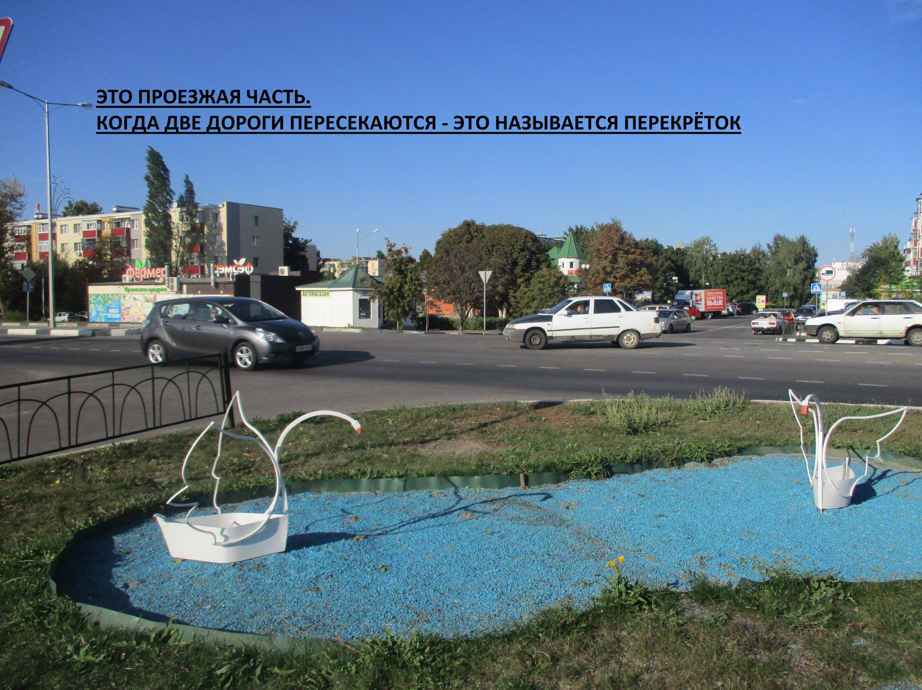

Slide 6
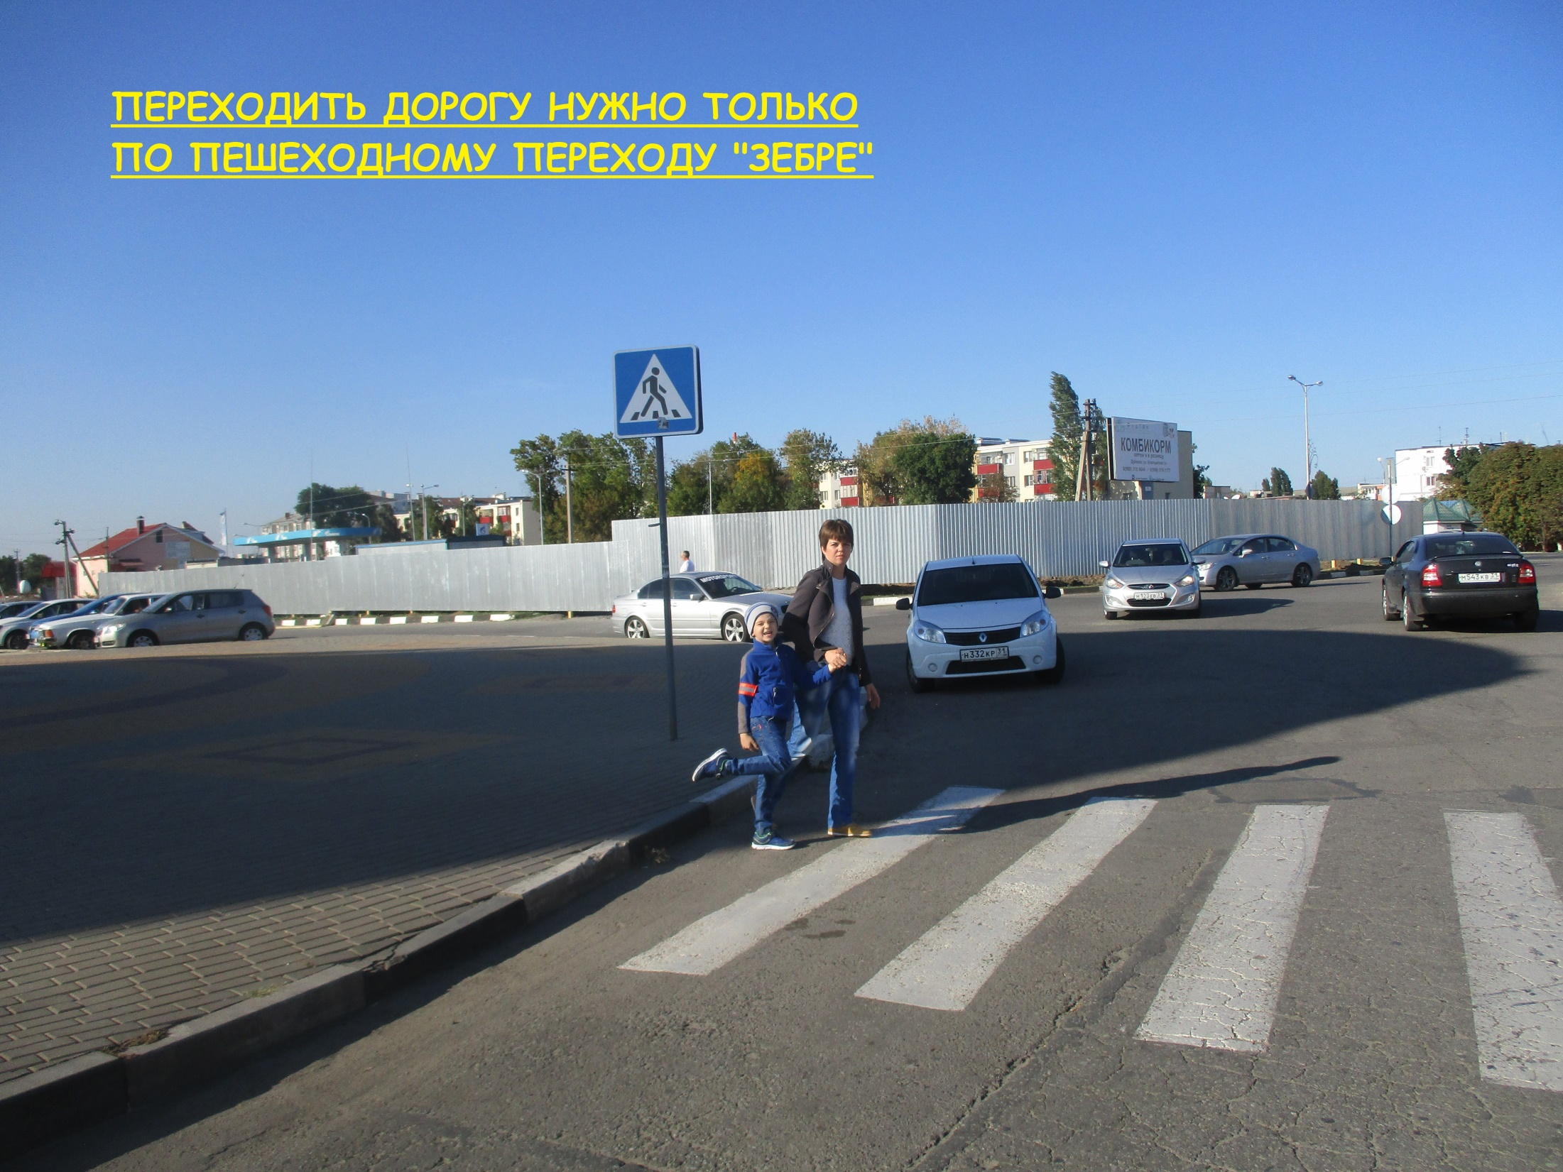

Slide 7
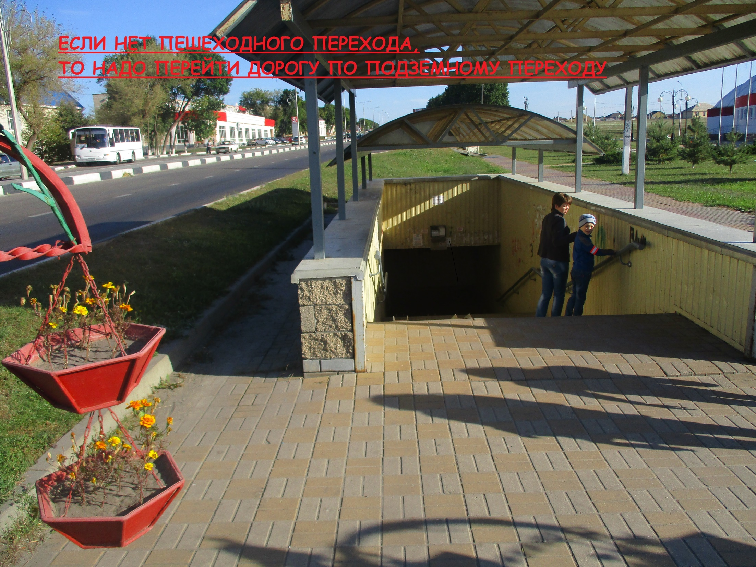

Slide 8
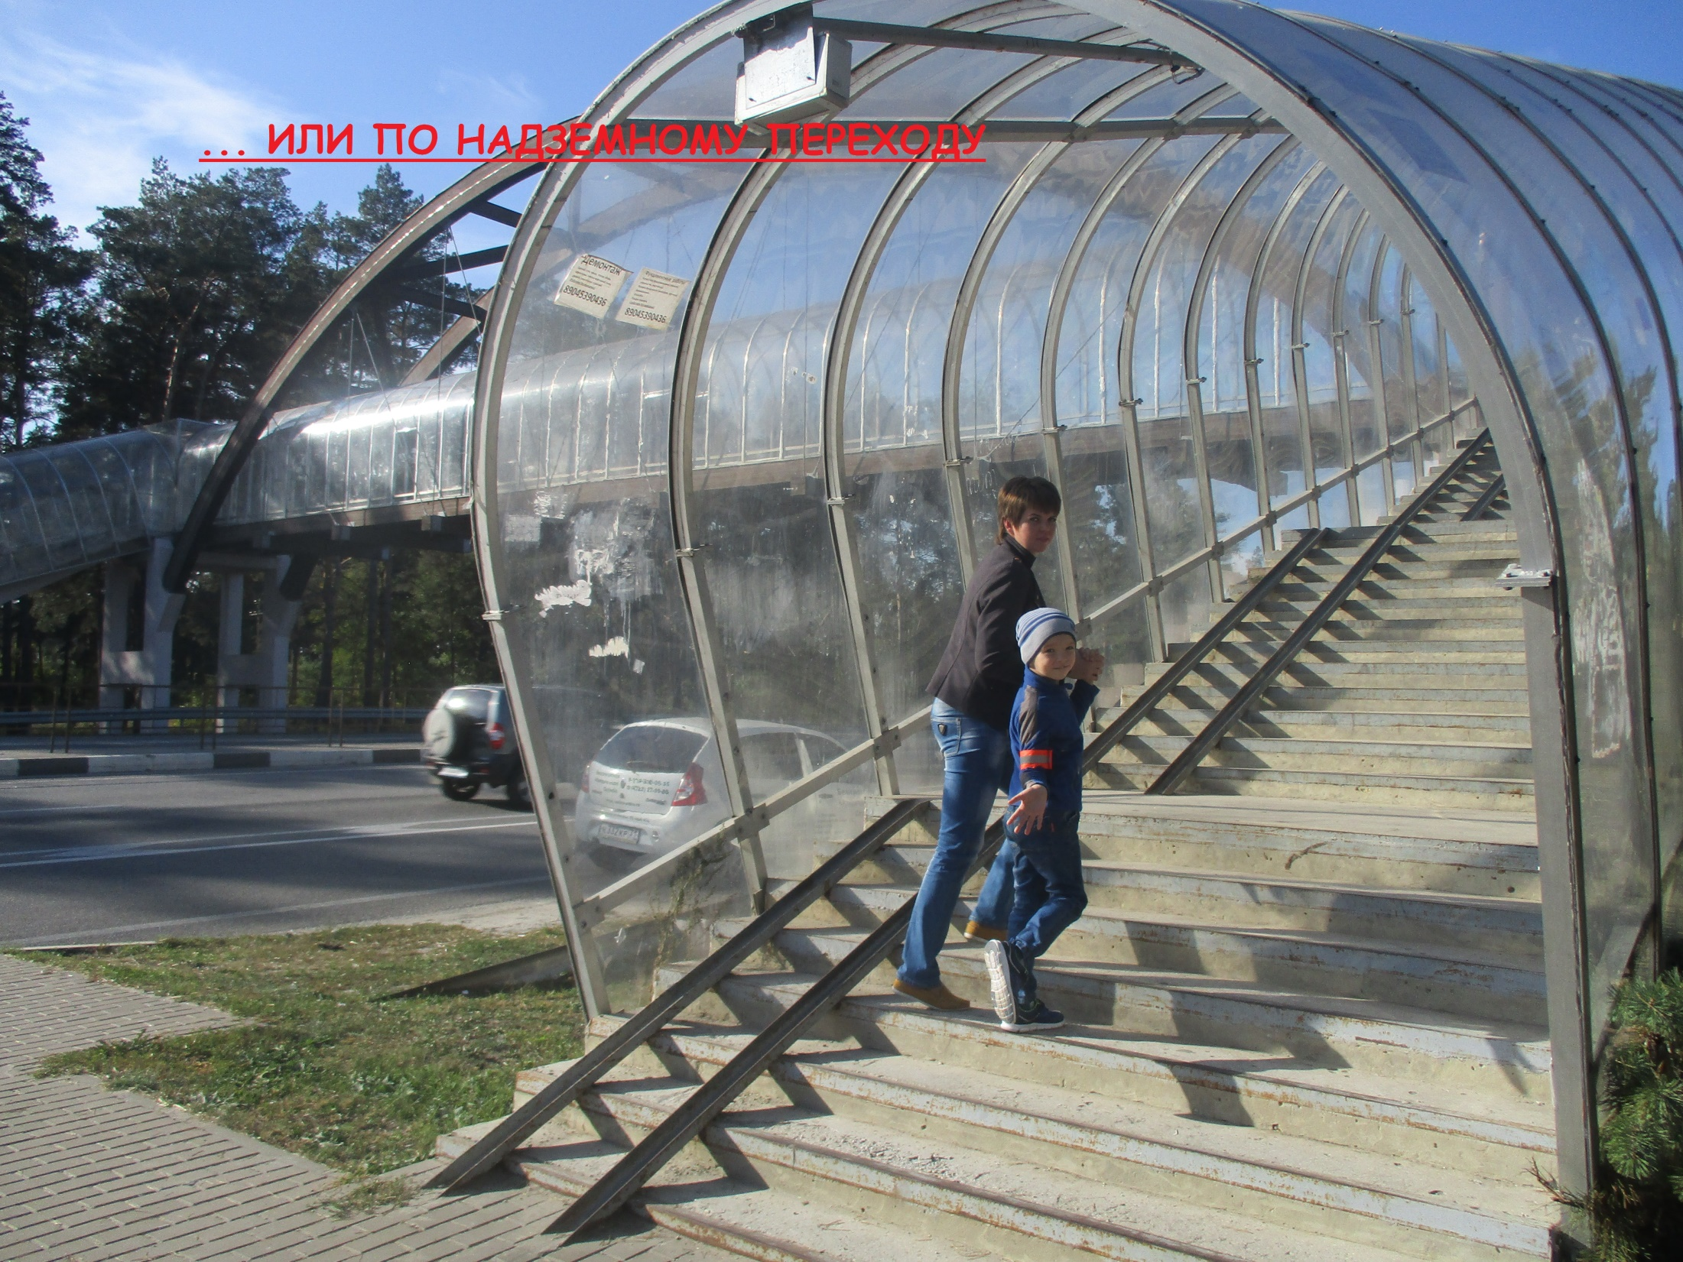

Slide 9
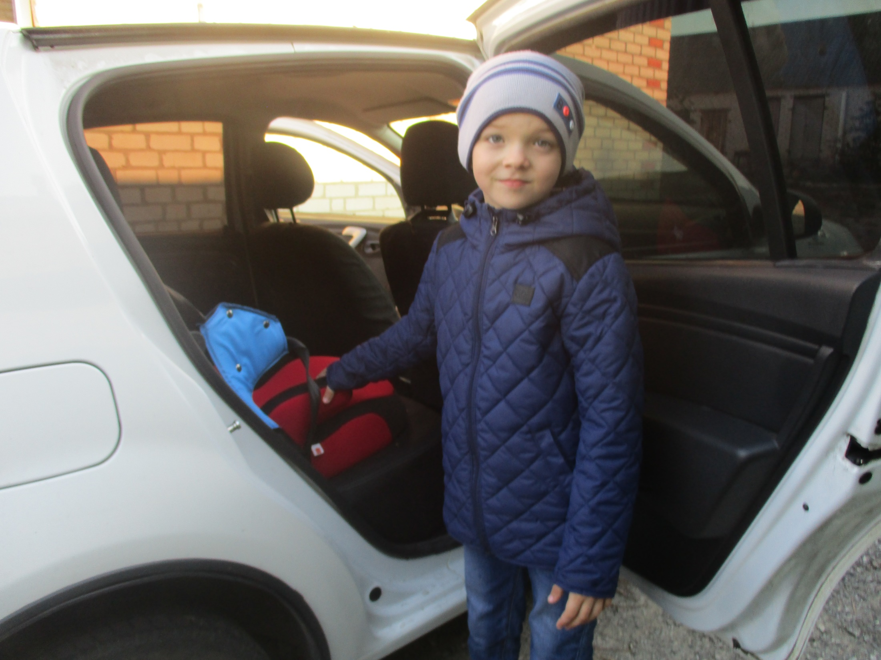

Slide 10
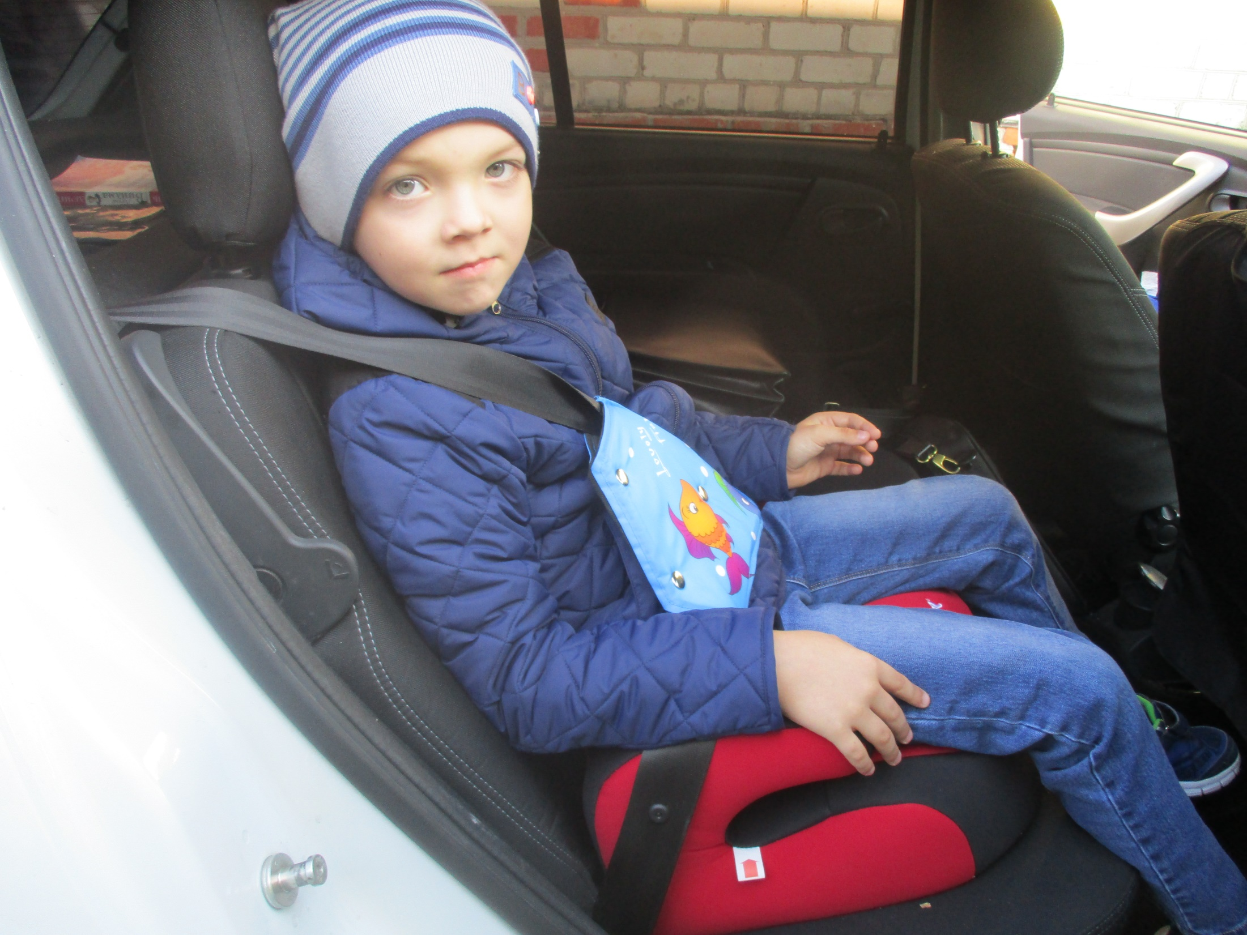

Slide 11


Slide 12


Slide 13
Знать правила дорожного движения обязан каждый!

